Slide 1
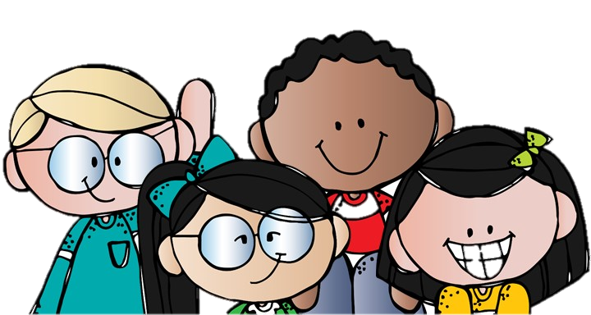
Jardín de niños: Diego Rivera T.M.
Maestra Angélica Rodríguez
Maestra practicante Fátima García
Semana 34 de trabajo:
Aprende en casa III
17- 21 mayo 2021

Slide 2
Lunes 17 mayo
Campo/ Área | Organizador curricular 1 | Énfasis | Actividades de reforzamiento | Materiales
Educación socioemocional | Autonomía | Énfasis: Realiza acciones responsables y de autocuidado. Clase: Lo puedo hacer | Act: Me cuido 1.- Es necesario que aparte de cuidar a los demás es cuidarnos a nosotros mismos haciendo cosas que beneficien a nuestra salud 2.- Observa el siguiente video https://www.youtube.com/watch?v=4R_sdLBaHuU 3.- Y tu cuidas tu salud? Reconoce las acciones que realizas para cuidar tu salud ¿Crees que sea suficiente? ¿Te hace falta algo por realizar? ¿Como puedes comenzar a hacerlo? (Sube tu evidencia de la actividad en el grupo de Facebook) | Video Cuaderno
 | Organizador curricular 2
 | Iniciativa personal
 | Aprendizaje esperado
 | Realiza por sí mismo acciones de cuidado personal, se hace cargo de sus pertenencias y respeta las de los demás
Artes | Organizador curricular 1 | Énfasis: Grafica la música que escucha. Clase: Musicógrafas | (Actividad a cargo de la maestra de acompañamiento musical: Juana Isabel Ramírez Ramírez y que se compartirá por el grupo de WhatsApp).
 | Expresión artística
 | Organizador curricular 2
 | Familiarización con los elementos básicos de las artes
 | Aprendizaje esperado
 | Construye y representa gráficamente y con recursos propios secuencias de sonidos y las interpreta..

Slide 3
Martes 18 mayo
Campo/ Área | Organizador curricular 1 | Énfasis | Actividades de reforzamiento | Materiales
Exploración y comprensión del mundo natural y social | Mundo natural | Énfasis: Comenta acerca de la contaminación acústica y de las acciones para evitarla. Clase: Contaminación acústica | Act: Contamincación acústica 1.- Conoces que es la contaminación acústica? Investiga en algún en una fuente de información a tu alcance 2.- Conoce mas acerca del tema en el siguiente video https://www.youtube.com/watch?v=OiGBWaoW5aI 3.- Realiza un collage con algunos recortes de alguna revista, libro, periódico o dibujo sobre las cosas que producen contaminación ambiental (Sube tu evidencia de la actividad en el grupo de Facebook) | Cuaderno Video Recortes de libros, revistas, periódico, etc
 | Organizador curricular 2
 | Cuidado del medioambiente
 | Aprendizaje esperado
 | Indaga acciones que favorecen el cuidado del medioambiente.
Pensamiento matemático | Organizador curricular 1 | Énfasis: Realiza acciones para resolver problemas de cantidad que implican igualar colecciones. Clase: ¿Cuántos faltan para…? | Act: ¿Cuantos faltan? 1.- Seguro recuerdas cuando igualamos algunas cantidades en algunas clases y actividades de reforzamiento 2.- Observa la pagina 40 del libro Mi álbum 3.- Reflexiona y contesta las siguientes preguntas ¿Cuantas piñas hay? ¿Cuantos limones hay? ¿Cuantas piñas faltan para ser la misma cantidad que de limones? ¿Cuantos aguacates hay? ¿Cuantos ciruelas? ¿A que fruta le falta y cuantos para llegar a ser la misma cantidad? ¿Cuantas peras hay? ¿Cuantas faltan para ser la misma cantidad que las fresas? (Sube tu evidencia de la actividad en el grupo de Facebook) | Cuaderno Mi álbum pag.- 40
 | Número, álgebra y variación
 | Organizador curricular 2
 | Número
 | Aprendizaje esperado
 | Compara, iguala y clasifica colecciones con base en la cantidad de elementos.

Slide 4
Miércoles 19 mayo
Campo/ Área | Organizador curricular 1 | Énfasis | Actividades de reforzamiento | Materiales
Lenguaje y comunicación | Literatura | Énfasis: Recitamos poemas. Clase: Recita poemas. | Act: Creo historias 1.-¿Recuerdas que es un poema?, investiga y escribe tu respuesta en tu cuaderno 2.- Observa el video que compartiré en el grupo de Facebook diciendo un poema 3.- Te invito a que busques un poema y los compartas en un video tal como yo lo hice (Sube tu evidencia de la actividad en el grupo de Facebook) | Cuaderno Video
 | Organizador curricular 2
 | Producción, interpretación e intercambio de poemas y juegos literarios
 | Aprendizaje esperado
 | Aprende poemas y los dice frente a otras personas.
Educación Física | Organizador curricular 1 | Énfasis: : Identifica características que lo hacen único, aprovechando los estímulos de su entorno. Clase: Ruleta de mis posibilidades | (Actividad a cargo del maestro de Educación Física: Rafael Olivas Rojas y que se compartirá por el grupo de WhatsApp).
 | Competencia motriz
 | Organizador curricular 2
 | Integración de la corporeidad
 | Aprendizaje esperado
 | : Identifica sus posibilidades expresivas y motrices en actividades que implican organización espacio-temporal, lateralidad, equilibrio y coordinación.

Slide 5
Jueves 20 mayo
Campo/ Área | Organizador curricular 1 | Énfasis | Actividades de reforzamiento | Materiales
Pensamiento Matemático | Numero, algebra y variación | Énfasis: Identifica para qué sirven los números Clase: Detectives de números | Act: Imagina 1.- Imagina que se acerca tu fecha de cumpleaños para eso quieres hacer una reunión con tus amigos 2.- Para tu reunión quieres hacer un pastel de tu sabor favorito, realiza un listado con todas las cosas y las cantidades para hacerlo 3.- Reflexiona ¿donde observaste los números? ¿cual fue su función? ¿que pasaría si no existieran los números para las cantidades? (Sube tu evidencia de la actividad en el grupo de Facebook) | Cuaderno
 | Organizador curricular 2
 | Número
 | Aprendizaje esperado
 | Identifica algunos usos en la vida de los números cotidiana y entiende qué significan
Lenguaje y Comunicación | Organizador curricular 1 | Énfasis: Reconoce su nombre escrito. Clase: Escribo mi nombre | Act :Nombres de mis amigos 1.-¿Recuerdas los nombres de tus amigos del salón de 3 A? Seguro recuerdas la mayoría 2.- Trata de recordarlos 3.- Realiza la actividad que se encuentra al final de la planeación (Sube tu video y evidencia de la actividad en el grupo de Facebook) | Hoja de trabajo
 | Participación social
 | Organizador curricular 2
 | Uso de documentos que regulan la convivencia
 | Aprendizaje esperado
 | Escribe su nombre con diversos propósitos e identifica el de algunos compañeros.

Slide 6
Viernes 21 mayo
Campo/ Área | Organizador curricular 1 | Énfasis | Actividades de reforzamiento | Materiales
Lenguaje y comunicación | Literatura | Énfasis: Habla acerca de los personajes y sus características Clase: El personaje y sus diferentes historias | Act: Elefante 1.- Un personaje por ejemplo los animales en este caso escucharemos cuentos sobre los elefantes 2.- Observa y escucha los siguientes cuentos https://www.youtube.com/watch?v=9M28D5EjrXc https://www.youtube.com/watch?v=7PiWJSyZhew https://www.youtube.com/watch?v=gv3A9-MJQkk 3.- Dibuja en tu cuaderno cual cuento sobre el elefante te gusto mas. Escribe: Palabras que describen el personaje, ¿que problema tiene?, ¿te gusto el personaje? (Sube tu evidencia de la actividad en el grupo de Facebook) | Cuentos Cuadernos
 | Organizador curricular 2
 | Producción, interpretación e intercambio de narraciones
 | Aprendizaje esperado
 | Narra historias que le son familiares, habla acerca de los personajes y sus características, de las acciones y los lugares donde se desarrollan
Lenguaje y Comunicación | Organizador curricular 1 | Énfasis: Menciona atributos de personajes de cuentos. Clase: Historias de hadas | Act :Hadas 1.-Piensa sobre las hadas y el cuento que hemos leído con anterioridad 2.- Pide ayuda para leer el siguiente texto: Un hada amarilla vestida con hojas barre la vereda y nunca se enoja. Muy contenta canta: la, le, li ,lo lu. Y después ríe: ja, je, ji, jo, ju. 3.- Completa en tu cuaderno Un hada ___________ vestida con ____________ ___________ la vereda y nunca se __________ ¿Como se siente el hada? (Sube tu video y evidencia de la actividad en el grupo de Facebook) | Cuaderno
 | Oralidad
 | Organizador curricular 2
 | Descripción
 | Aprendizaje esperado
 | Menciona características de objetos y personas que conoce y observa.

Slide 7
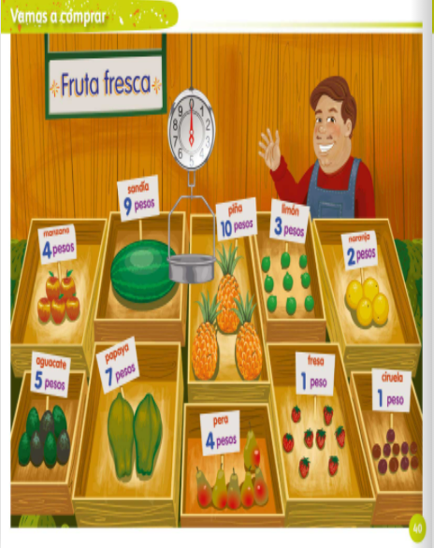
Pensamiento matemático
18 de mayo

Slide 8
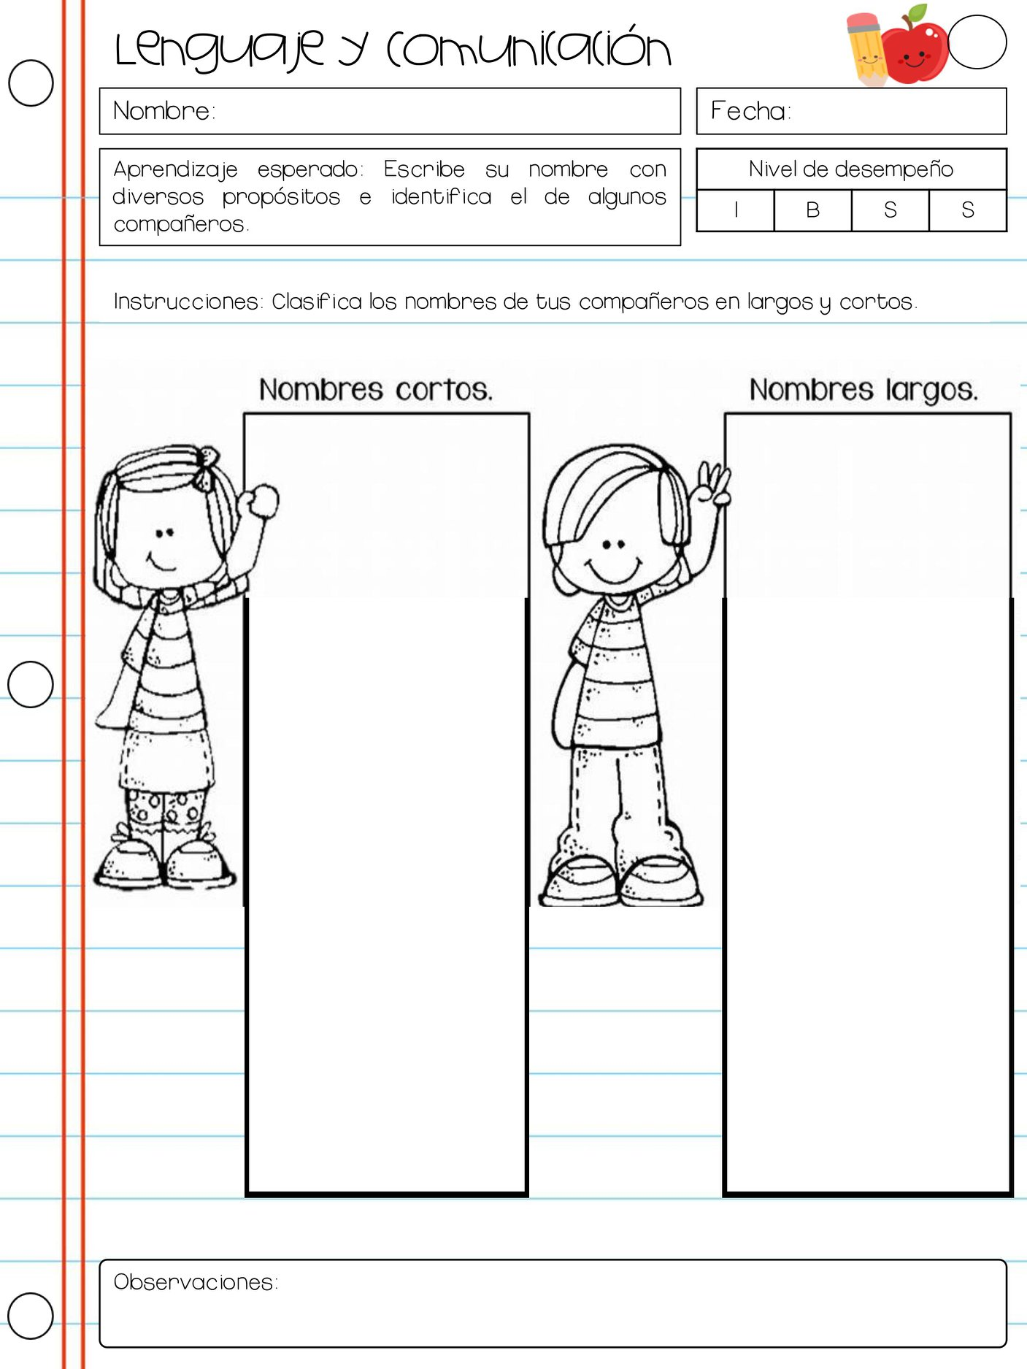
Lenguaje y comunicación
Nombre: | Fecha: 20 de mayo
Ap: Escribe su nombre con diversos propósitos e identifica el de algunos compañeros.
Instrucciones: Clasifica los nombres de tus compañeros en largos y cortos

Slide 9
Indicaciones
• Observar el programa de televisión en la programación que le sea posible.
• Recuerden de trabajar las actividades de reforzamiento en el cuaderno de trabajo y subir al grupo de Facebook fotografías y videos cortos solicitados.
•Todas las evidencias de trabajo de tu hijo (a) se suben a la página de Facebook (expediente personal) con la fecha, nombre de la actividad o clase y las observaciones (logros o dificultades) correspondientes.
Ejemplo: miércoles 18/11/2020 clase: el personaje y sus diferentes historias. Se le facilita identificar las acciones del personaje, lo relaciona con otras historias y comenta características y sucesos. Con esto no es necesario subir muchas fotografías de una sola actividad, lo importante es lo que ustedes observan en el proceso.
•Si no puedes imprimir alguna actividad, recuerda que la puedes dibujar en tu cuaderno (puedes usar figuras básicas como círculos o triángulos) para que luego tu hijo(a) la realice.
•Video llamada con alumnos/ sala de Facebook o Google meet: Estar atentos del grupo de Facebook y WhatsApp para visualizar día y horario.
•Estrategia didáctica para alumnos que requieren apoyo / Serán integrados en dos clases con la totalidad de los alumnos para que se motiven y participen. Serán cuestionados directamente sobre el desarrollo de las clases y se les enviarán actividades de reforzamiento

Slide 10
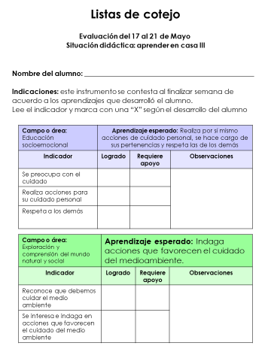
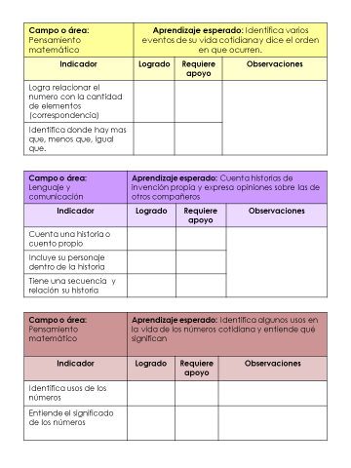

Slide 11
